Slide 1
TIẾNG VIỆT 1
Tập 1
Tuần 12
Bài 60: en – et

Slide 2
Khởi động

Slide 3
en
Bài 60
et

Slide 4
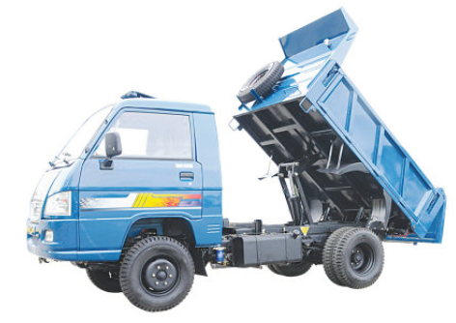
1: Làm quen
ben
en
xe ben

Slide 6
1: Làm quen
vẹt
vẹt
et

Slide 7
xe ben
vẹt
en
et

Slide 8
en
So sánh:
et

Slide 9
Bảng gài
en
xe ben
et
vẹt

Slide 11
khen
rèn

Slide 12
đèn

Slide 13
quét

Slide 14
hét
mẹt

Slide 15
2. Xếp trứng vào hai rổ cho đúng

Slide 16
Tìm tiếng ngoài bài
có chứa vần:
en
et

Slide 17
Tập đọc

Slide 19
Tập đọc

Slide 20
Từ khó
dăm nhà
phì phò
san sát
khét lẹt
chan chát

Slide 21
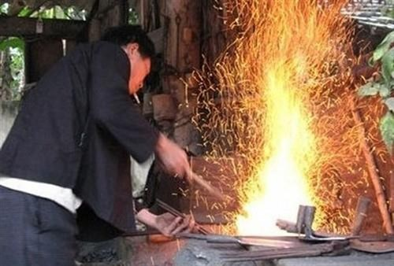
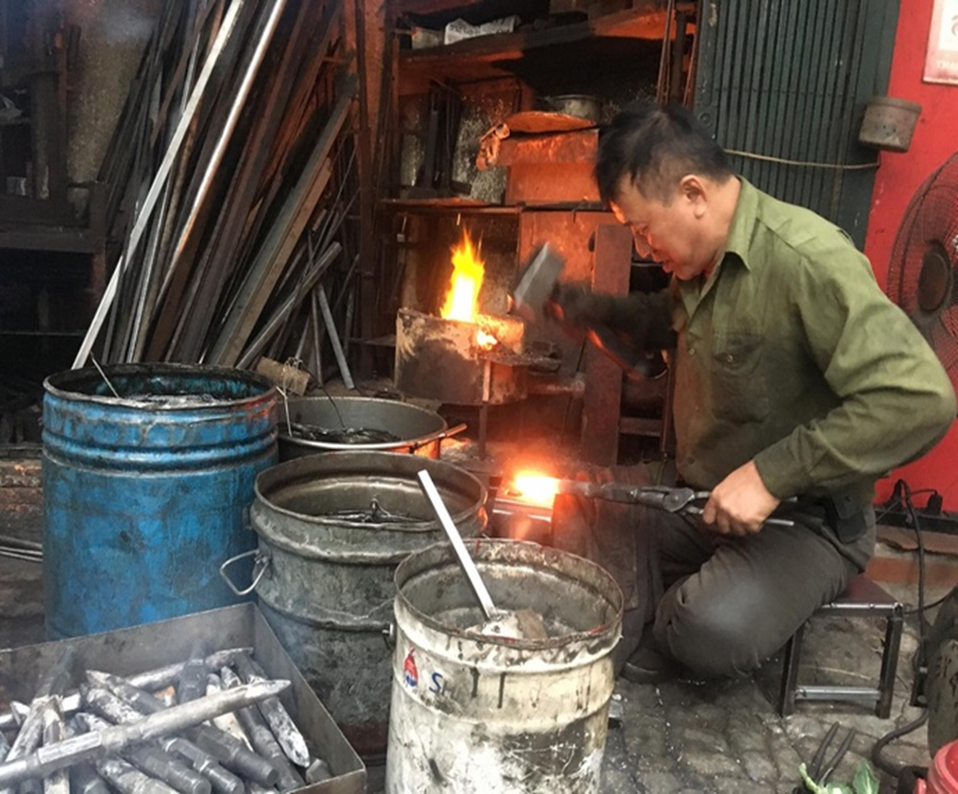
Nghề rèn

Slide 22
Luyện đọc câu
2
1
3
4
5
6
7

Slide 23
Chia đoạn
1
2

Slide 24
Tìm hiểu bài

Slide 25
Tập đọc
Nhà Bi ở đâu?

Slide 26
Nhà Bi ở phố Lò Rèn.

Slide 27
? Ý nào đúng
a) Giờ thì cả phố làm nghề rèn.
b) Lò rèn ở phố đỏ lửa như ở chợ quê.

Slide 28
Tập viết

Slide 30
Viết bảng con:

Slide 31
Dặn dò

